Slide 1
Le développement cross plateforme avec Xamarin
Module 2 – Présentation de Xamarin

Slide 2
Présentation de Xamarin
Objectifs
Comprendre la vision multiplateforme proposée par Xamarin
Comprendre l’architecture de Xamarin, ses forces et ses contraintes
Pouvoir installer l’environnement de développement pour débuter un projet Xamarin

Slide 3
Présentation de Xamarin
Vision du développement multiplateforme
Le développement natif :
tout type d’applications
performances élevées
intégration totale à la plateforme
Le développement multiplateforme de type WebView :
coûts, temps passés et compétences requises divisés par deux
moins de performances
intégration moins importante à la plateforme
Notes:
Le développement natif permet de réaliser tout type d’applications avec des performances élevées et une intégration totale à la plateforme
Le développement multiplateforme de type webview permet de diviser les coûts, les temps de réalisation, de maintenance et les compétences requises par deux mais offre moins de performances et une intégration moins importante à la plateforme

Slide 4
Présentation de Xamarin
Vision du développement multiplateforme
Xamarin a pour ambition de concilier les deux approches
Proposer les performances et l’intégration du natif
Diminuer les coûts, le temps et les compétences requises pour le développement

Slide 5
Présentation de Xamarin
Vision du développement multiplateforme
La vision du développement multiplateforme avec Xamarin repose sur une règle simple :
Si un composant fonctionne de la même manière sur toutes les plateformes, il est écrit en multiplateforme
Calculs métiers
Contrôle de surface
Appels serveurs
Réaction à une interaction utilisateur
Si un composant doit s’adapter à la plateforme (visuel ou comportement), il est écrit en code natif
Vue
Composants bas niveau : accéléromètre, GPS, appareil photo

Slide 6
Présentation de Xamarin
Vision du développement multiplateforme
Avec Xamarin on mutualise le code qui n’interagit pas directement avec la plateforme
On écrit en code natif le code qui nécessite d’être adhérent à la plateforme

Slide 7
Présentation de Xamarin
Architecture de Xamarin
Mais comment écrire du code multiplateforme alors qu’Android et iOS n’utilisent pas les mêmes langages natifs ?
En utilisant un langage qui peut interpréter sur les deux plateformes !
Java ?
C++ ?
Python ?

Slide 8
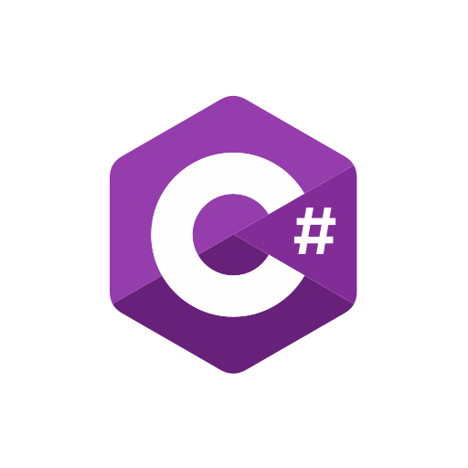
Présentation de Xamarin
Architecture de Xamarin
Xamarin utilise le langage C# qui peut être interprété sur Android, iOS et Windows

Slide 9
Présentation de Xamarin
Architecture de Xamarin
Avec C#, Xamarin permet d’écrire le code multiplateforme dans un seul et même langage
Xamarin propose d’écrire également le code natif en C#
L’ensemble des SDK natifs sont accessibles
Notes:
En proposant l’utilisation de C#, Xamarin permet d’écrire tout le code multiplateforme dans un seul et même langage
Xamarin va plus loin et propose d’écrire également le code natif en C#.
L’ensemble des SDK natif sont accessibles, un développeur natif utilise donc les mêmes méthodes, les mêmes classes, les mêmes énumération mais en C#

Slide 10
Présentation de Xamarin
Architecture de Xamarin
Xamarin repose sur C# pour proposer le développement des composants natifs comme des composants multiplateformes
La clé de voûte de ce fonctionnement est le compilateur Mono qui permet d’interpréter C# sur toutes les plateformes cibles
Ce choix n’est pas dû au hasard car les créateurs de Xamarin ont participé à la conception et au développement de Mono !

Slide 11
Présentation de Xamarin
Architecture de Xamarin
Vue
Android
(XML)
Contrôleur
Android
(C#)
Service métier
(C#)
API
(Internet)
Vue
iOS
(Storyboard)
Contrôleur
iOS
(C#)
Code
multiplateforme
Service
externe
Code natif

Slide 12
Présentation de Xamarin
Architecture de Xamarin
Vue
Android
(XML)
Contrôleur
Android
(C#)
Fonction base niveau Android
(C#)
Service métier
(C#)
Vue
iOS
(Storyboard)
Contrôleur
iOS
(C#)
Fonction base niveau iOS
(C#)
Code
multiplateforme
Code natif
Code natif

Slide 13
Présentation de Xamarin
Architecture de Xamarin
Vue
Android
(XML)
Fonction base niveau Android
(C#)
Contrôleur
(C#)
Service métier
(C#)
Vue
iOS
(Storyboard)
Fonction base niveau iOS
(C#)
Code
multiplateforme
Code natif
Code natif

Slide 14
Présentation de Xamarin
Architecture de Xamarin
Code C#
Interpréteur Mono
Xamarin
Binding Xamarin <-> API native
API iOS/Android
Système natif
Système d’exploitation
Noyau Linux
Matériel
Capteurs
Ecran
Téléphone

Slide 15
Présentation de Xamarin
Architecture de Xamarin
En fonction de l’approche utilisée, Xamarin promet de pouvoir mutualiser entre 50 et 80% du code source
Les 50 à 20% restants constituent la vue, qui doit être implémentée en natif pour respecter les contraintes de performance et d’intégration à la plateforme

Slide 16
Forces et faiblesses de Xamarin
Présentation de Xamarin
Les +
50 à 80% du code mutualisé
Les performances du natif
Une interface complètement intégrée
à la plateforme
Un langage unique : C#
Notes:
[CLICK] Il y en a 4 :
[CLICK]Le conteneur d’application cliente : C’est tout programme Java qui s’exécute sur la machine cliente avec un main() en point d’entrée
[CLICK]Le conteneur d’applet : C’est une application Java qui s’exécute au sein d’un navigateur. Cette solution tend à disparaitre à cause des problématiques de sécurité et à cause du HTML devenu un vrai langage de présentation
[CLICK]Le conteneur web : C’est un conteneur qui s’exécute sur un serveur d’application. Il est essentiel dans le développement web. Il permet d’exposer un site web. [CLICK] Tomcat est un conteneur web.
[CLICK]Le conteneur d’EJB : C’est le second conteneur qui s’exécute sur un serveur d’application. Il est nécessaire pour utiliser la technologie des EJBS. Un serveur Java EE complet dispose du conteneur web et du conteneur d’EJB. Tomcat n’est donc pas un serveur Java EE complet contrairement à [CLICK] JBoss par exemple ou Glassfish.

Slide 17
Forces et faiblesses de Xamarin
Présentation de Xamarin
Les -
Nécessité de se former à C#
Nécessité d’utiliser l’IDE Visual Studio
Développement en double des vues
Conception et architecture orientées
mutualisation
Notes:
[CLICK] Il y en a 4 :
[CLICK]Le conteneur d’application cliente : C’est tout programme Java qui s’exécute sur la machine cliente avec un main() en point d’entrée
[CLICK]Le conteneur d’applet : C’est une application Java qui s’exécute au sein d’un navigateur. Cette solution tend à disparaitre à cause des problématiques de sécurité et à cause du HTML devenu un vrai langage de présentation
[CLICK]Le conteneur web : C’est un conteneur qui s’exécute sur un serveur d’application. Il est essentiel dans le développement web. Il permet d’exposer un site web. [CLICK] Tomcat est un conteneur web.
[CLICK]Le conteneur d’EJB : C’est le second conteneur qui s’exécute sur un serveur d’application. Il est nécessaire pour utiliser la technologie des EJBS. Un serveur Java EE complet dispose du conteneur web et du conteneur d’EJB. Tomcat n’est donc pas un serveur Java EE complet contrairement à [CLICK] JBoss par exemple ou Glassfish.

Slide 18
Présentation de Xamarin
Forces et faiblesses de Xamarin
Xamarin se situe entre développement natif et développement multiplateforme (type WebView)
Fait bénéficier des avantages du natif tout en économisant sur les compétences requises, le budget et le planning
Il faut néanmoins maîtriser C#, l’IDE Visual Studio et avoir une bonne connaissance des API natives
Notes:
Xamarin est à cheval entre développement natif et développement multiplateforme (type webview)
Il permet de bénéficier des avantages du natif tout en économisant sur les compétences requises, le budget et le planning (dans une proportion moindre)
Il faut néanmoins maitriser le C#, l’IDE Visual Studio et avoir une bonne connaissance des API natives

Slide 19
Présentation de Xamarin
Historique de Xamarin
Date | Evènement
1999 | Création de la société Ximian ayant pour objectif de porter C# et .NET Framework sous Linux
2001 | Le projet open source Mono est lancé
2011 | La société Xamarin est lancée et annonce qu’elle supportera le développement et le support de Mono
2012 | Sortie de Xamarin.Mac utilisant Mono (et donc C#/.NET Framework) pour développer des applications OSX
2013 | Sortie de Xamarin 2.0 utilisant Mono pour développer des applications OSX, iOS et Android
2016 | Microsoft annonce le rachat de Xamarin et la mise sous licence open source de celui-ci
2018 | Xamarin continue de développer son écosystème et son offre de service

Slide 20
Présentation de Xamarin
Historique de Xamarin
Xamarin est aujourd’hui un framework et une suite d’outils open source et gratuits
Xamarin est adhérent à l’IDE Visual Studio et requiert une licence professionnelle ou entreprise pour disposer de l’intégralité des outils

Slide 21
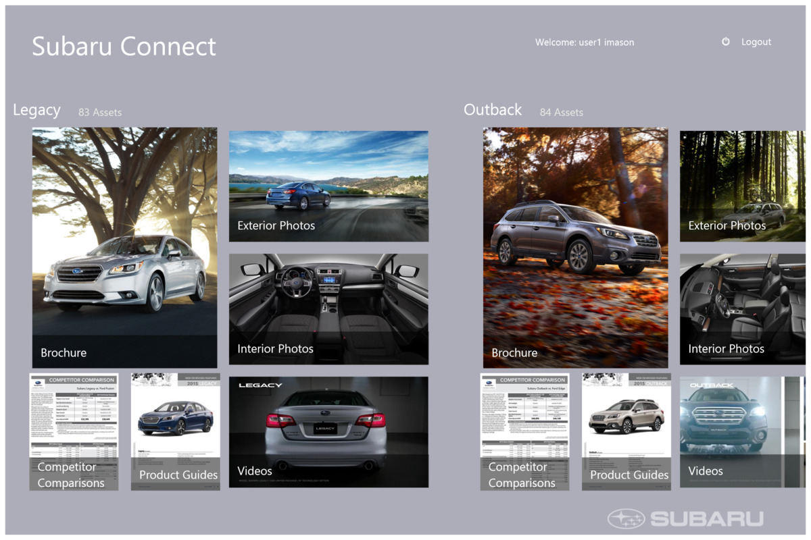

Présentation de Xamarin
Exemples d’applications réalisées avec Xamarin

Slide 22
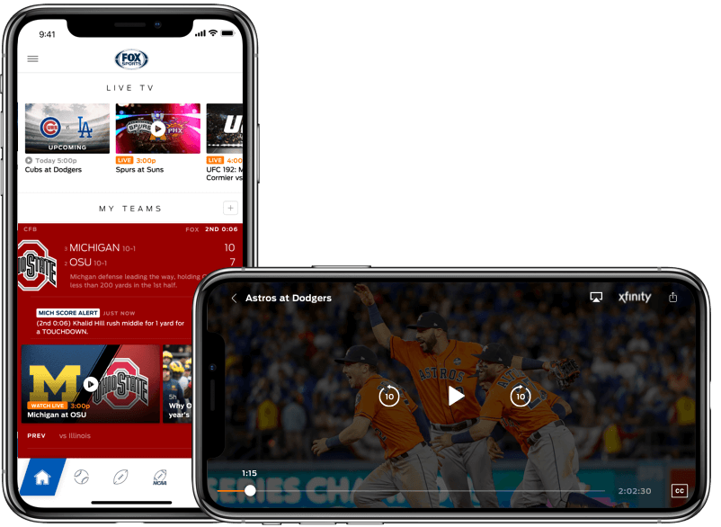

Présentation de Xamarin
Exemples d’applications réalisées avec Xamarin

Slide 23


Présentation de Xamarin
Exemples d’applications réalisées avec Xamarin

Slide 24
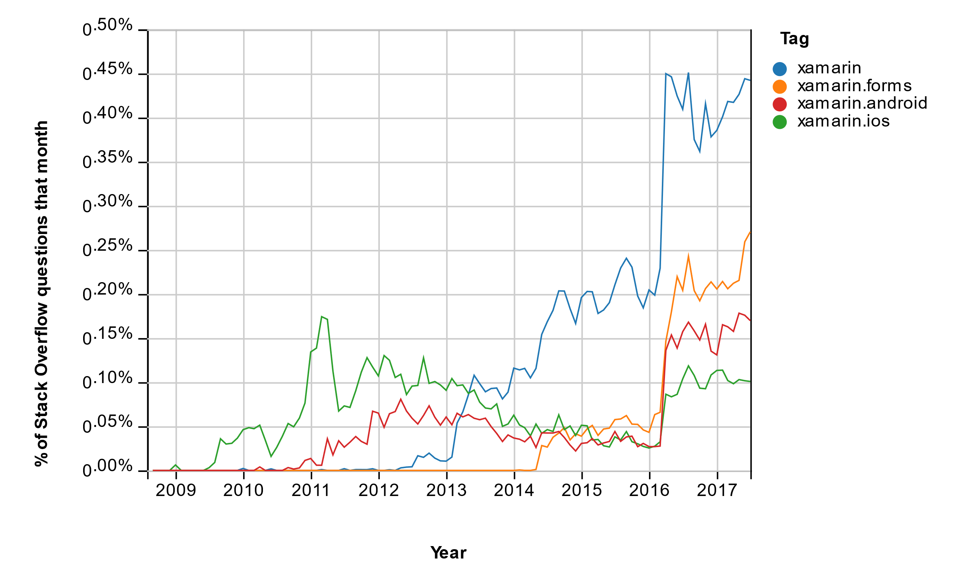
Présentation de Xamarin
Exemples d’applications réalisées avec Xamarin
Xamarin rassemble aujourd’hui plus d’un million de développeurs et des milliers d’applications
Sa popularité ne cesse de grandir : la preuve avec Stack Overflow !

Slide 25
Présentation de Xamarin
Environnement de développement
Pour développer avec Xamarin, il est nécessaire d’installer plusieurs outils :
SDK
Compilateur
Plateformes mobiles

Slide 26

Environnement de développement
Présentation de Xamarin
Un PC avec Windows 10
Un smartphone Android (facultatif)
Visual Studio
L’écosystème Xamarin
Notes:
[CLICK] Il y en a 4 :
[CLICK]Le conteneur d’application cliente : C’est tout programme Java qui s’exécute sur la machine cliente avec un main() en point d’entrée
[CLICK]Le conteneur d’applet : C’est une application Java qui s’exécute au sein d’un navigateur. Cette solution tend à disparaitre à cause des problématiques de sécurité et à cause du HTML devenu un vrai langage de présentation
[CLICK]Le conteneur web : C’est un conteneur qui s’exécute sur un serveur d’application. Il est essentiel dans le développement web. Il permet d’exposer un site web. [CLICK] Tomcat est un conteneur web.
[CLICK]Le conteneur d’EJB : C’est le second conteneur qui s’exécute sur un serveur d’application. Il est nécessaire pour utiliser la technologie des EJBS. Un serveur Java EE complet dispose du conteneur web et du conteneur d’EJB. Tomcat n’est donc pas un serveur Java EE complet contrairement à [CLICK] JBoss par exemple ou Glassfish.

Slide 27

Environnement de développement
Présentation de Xamarin
Un Mac avec OSX
Un iPhone pour la validation des livrables
Visual Studio for Mac
L’écosystème Xamarin
Notes:
[CLICK] Il y en a 4 :
[CLICK]Le conteneur d’application cliente : C’est tout programme Java qui s’exécute sur la machine cliente avec un main() en point d’entrée
[CLICK]Le conteneur d’applet : C’est une application Java qui s’exécute au sein d’un navigateur. Cette solution tend à disparaitre à cause des problématiques de sécurité et à cause du HTML devenu un vrai langage de présentation
[CLICK]Le conteneur web : C’est un conteneur qui s’exécute sur un serveur d’application. Il est essentiel dans le développement web. Il permet d’exposer un site web. [CLICK] Tomcat est un conteneur web.
[CLICK]Le conteneur d’EJB : C’est le second conteneur qui s’exécute sur un serveur d’application. Il est nécessaire pour utiliser la technologie des EJBS. Un serveur Java EE complet dispose du conteneur web et du conteneur d’EJB. Tomcat n’est donc pas un serveur Java EE complet contrairement à [CLICK] JBoss par exemple ou Glassfish.

Slide 28
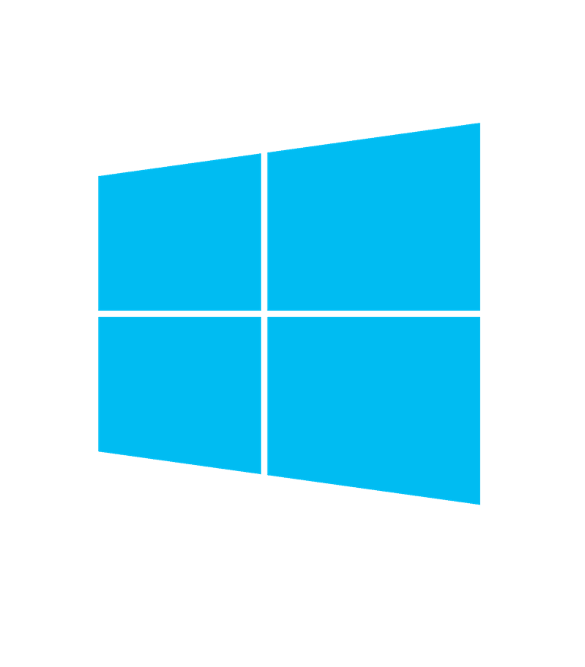
Environnement de développement
Présentation de Xamarin
Un PC avec Windows 10 Professionnel
Visual Studio
L’écosystème Xamarin
Notes:
[CLICK] Il y en a 4 :
[CLICK]Le conteneur d’application cliente : C’est tout programme Java qui s’exécute sur la machine cliente avec un main() en point d’entrée
[CLICK]Le conteneur d’applet : C’est une application Java qui s’exécute au sein d’un navigateur. Cette solution tend à disparaitre à cause des problématiques de sécurité et à cause du HTML devenu un vrai langage de présentation
[CLICK]Le conteneur web : C’est un conteneur qui s’exécute sur un serveur d’application. Il est essentiel dans le développement web. Il permet d’exposer un site web. [CLICK] Tomcat est un conteneur web.
[CLICK]Le conteneur d’EJB : C’est le second conteneur qui s’exécute sur un serveur d’application. Il est nécessaire pour utiliser la technologie des EJBS. Un serveur Java EE complet dispose du conteneur web et du conteneur d’EJB. Tomcat n’est donc pas un serveur Java EE complet contrairement à [CLICK] JBoss par exemple ou Glassfish.

Slide 30
Installation de l’environnement de développement
Présentation de Xamarin
Installer l’environnement de développement Xamarin sous Windows
Télécharger Visual Studio
Installer les modules Xamarin pour Visual Studio
Vérifier l’installation de Visual Studio

Slide 31
Présentation de Xamarin

